Slide 1
Unterdurchschnittliche Begabung und Störungen im sozioemotionalen Erleben
Fallbeispiel
Diagnostische Fragestellung
Auswahl der Testverfahren
Interpretation der Testergebnisse
Auswahl und Priorisierung der Fördermaßnahmen
Erstellung eines Förderplans
Literaturverzeichnis
Fallbeispiel
In dem Fallbeispiel, das wir untersuchten handelt es sich um eine Schülerin der 5. Klasse, ihr Name ist Christina und sie ist 11 Jahre alt.
Die meisten ihrer Klassenkameradinnen und Klassenkameraden sind auf ein
Gymnasium gegangen, während sie eine Mittelschule besucht. In der neuen Klasse wirkt sie schüchtern und lacht wenig, außerdem ist sie blässlich und wirkt oft angespannt. Zudem ist sie häufig für genau zwei Tage krank, danach kommt sie wieder in die Schule. Weiterhin fehlte sie mehrfach an Prüfungsterminen und an den Rückgabeterminen der Schulaufgaben. Da sie sich bei den Schulaufgaben sehr nervös zeigt und auffällig oft zur Toilette geht bleibt nur noch wenig Zeit um alle Aufgaben rechtzeitig zu beenden. Dementsprechend schließt sie die meisten Schularbeiten mit der Note ausreichend, mangelhaft oder ungenügend ab. Diese Probleme begannen laut den Unterlagen der Grundschule mit der mit der Notenvergabe im zweiten Schuljahr und verschlimmerten sich mit dem erhöhten Leistungsdruck ab dem 3.
Schuljahr. Seitdem beteiligt sich Christina auch wenig bis gar nicht am Unterricht, zeigt aber
außerhalb von Prüfungssituationen keine außergewöhnlichen kognitiven Schwierigkeiten. Die Schule kontaktierte diesbezüglich auch die Eltern und führte Gespräche mit ihnen, diese schienen den Druck von zu Hause aber zu erhöhen und verschlimmerten damit die Situation
noch weiter. Zu ihrer familiären Situation wissen wir außerdem, dass sie eine ältere Schwester
in der 7. Klasse hat, die ein Gymnasium besucht und vor kurzem bei „Jugend Forscht“ einen Preis gewonnen hat. Ihre Eltern sind beide erfolgreiche Ärzte
Diagnostische Fragestellung
Aufgrund der uns vorliegenden, oben geschilderten Informationen haben sich zwei diagnostische Fragestellungen ergeben:
Besteht ein Förderungsbedarf im Bereich Schul-, Leistungs- oder Prüfungsangst?
Für diese Fragestellung sprechen Verhaltensweisen von Christina, wie ihre Nervosität und das häufige fehlen an angekündigten Prüfungs- und Rückgabeterminen. Auch dass sie bei Prüfungen oft zur Toilette geht und mehrfach für genau zwei Tage krank war stimmt mit den bekannten Symptomen von Schul-, Leistungs-, und Prüfungsangst überein.
Besteht eine kognitive Überforderung?
Auch das ist eine mögliche Erklärung für Christinas Noten. Obwohl wir aufgrund der anderen Informationen eine Schul-, Leistungs- oder Prüfungsangst vermuten, haben wir uns entschieden auch einen Intelligenztest durchzuführen, um eine kognitive Überforderung ausschließen zu können.

Slide 2
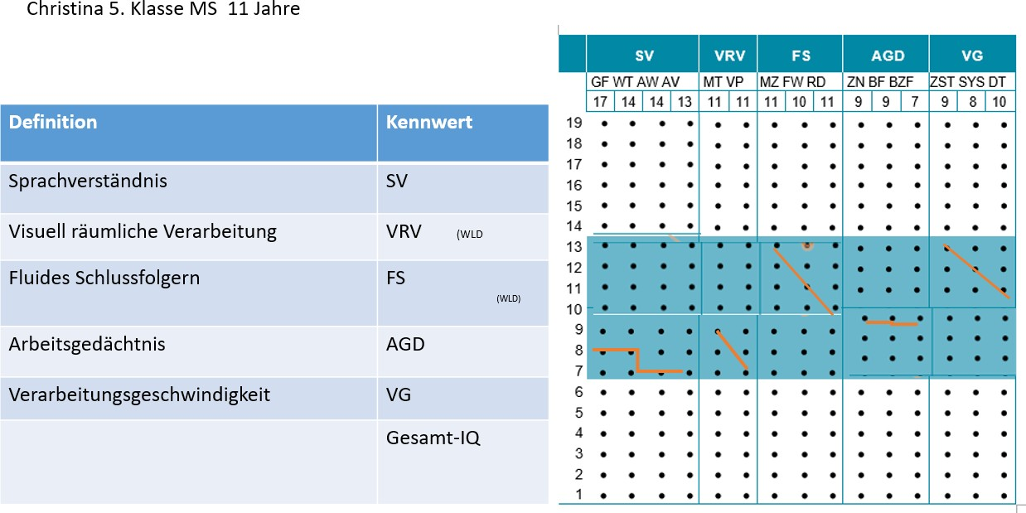
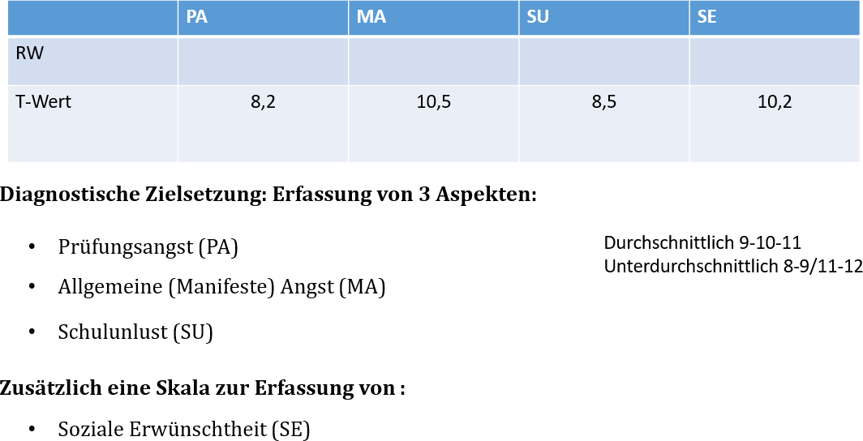
Auswahl der Testverfahren
Wir haben uns für den Angstfragebogen für Schüler/ Schülerinnen (AFS) entschieden, um den Verdacht auf Schul-, Leistungs- oder Prüfungsangst zu überprüfen und für den WISCV Intelligenztest, um die Möglichkeit einer kognitiven Überforderung auszuschließen.
Als diese Tests mit Christina durchgeführt wurden wurde besonders darauf geachtet, dass es für Christina nicht wie eine Prüfungssituation, die ihre Angst triggern könnte, wirkt. Ihr wurde vorab erklärt, dass sie keine falsche Antwort geben kann und diese Fragebogen dazu da sind, um zu schauen wie man ihr am besten helfen kann und wie man sie besser verstehen kann. Dies zeigte sich auch in Christinas Verhalten: Nach der Beendigung einer Aufgabe blickte sie erwartungsvoll zu dem/ der Prüfer/ Prüferin, um eine Bewertung zu erhalten und erinnerte sich dann selbst daran: „Stimmt, es ging ja darum, dass ihr mich besser verstehen könnt.“ Damit kann man davon ausgehen, dass die Testergebnisse valide sind.
Interpretation der Testergebnisse
Im WISCV Test liegen alle Werte im Normalbereich. Damit können wir eine kognitive Überforderung ausschließen. Bei Christinas fluidem Schlussfolgern und der Verarbeitungsgeschwindigkeit liegen die Werte teilweise im oberen Normalbereich, deshalb eignen sich diese gut, um positive Erfahrungen für Christina zu gestalten. Wenn man ihr gute Übungsaufgaben aus den anderen Bereichen gibt und sie darin besser wird kann sie auch darin Erfolgserlebnisse sammeln und selbstsicherer arbeiten.

Slide 3
Im AFS Test sind die Werte im Bereich Prüfungsangst und Schulunlust auffällig. Damit wurde der Verdacht auf Prüfungsangst bestätigt und außerdem ein weiterer Förderbedarf im Bereich Schulunlust festgestellt.
Auswahl und Priorisierung der Fördermaßnahmen Wir haben vier Förderziele aufgestellt, die der
Wichtigkeit nach absteigend geordnet sind.
Christina kommt jeden Tag in die Schule und weiß, dass sie in einer sicheren
Lernumgebung ist.
Christinas Eltern und die Lehrkraft stärken sie in ihrem Selbstwertgefühl.
Christina kann sich in Prüfungssituationen auf die Anforderungen konzentrieren und ihre Kompetenzen und Wissen zeigen.
Christina beteiligt sich am Unterrichtsgeschehen.
Wir haben uns für diese Förderziele in dieser Reihenfolge entschieden, mit dem übergeordneten Ziel, dass sich die Schulangst bessert und Christina so bessere Leistungen erbringen kann. Dabei war es uns wichtig, bessere schulische Leistungen nicht als Ziel in den Förderplan aufzunehmen, da dies den Druck auf Christina erhöhen könnte und sich somit kontraproduktiv auswirken könnte. Die ersten beiden Ziele beziehen sich auf die Bekämpfung der Schulangst, indem Christina dabei geholfen wird sich in der Schule wohlzufühlen und der Leistungsdruck von zu Hause aus abnimmt, damit sie sich vor schlechten Noten nicht fürchten muss. Im dritten Ziel wird die Prüfungsangst behandelt, da Christina in der Vergangenheit vor allem in Prüfungssituationen große Schwierigkeiten zeigte. Im vierten Ziel geht es schließlich um die Beteiligung am Unterricht, da dies das Lernen erleichtert und auch die soziale Komponente mit einbezieht, die nicht zu unterschätzen ist. Schließlich ist Schulunlust auch ein Förderbedarf und Christina ist in einer neuen Klasse und durch ihre Schüchternheit und ihr häufiges fehlen hat sie zu diesem Zeitpunkt kaum Freundschaften geschlossen oder Kontakt zu ihren Klassenkameraden aufgebaut. Dies kann auch eine Ursache der Schulunlust sein.
Um konkrete Fördermaßnahmen festlegen zu können haben wir auch verschiede Hypothesen darüber aufgestellt, was die Ursachen für Christinas Schwierigkeiten sein können, da Ursachenbekämpfung langfristig sinnvoller ist als nur für die Symptome - Prüfungsangst und Schulunlust – Lösungen zu finden. Dabei sind wir auf folgende Hypothesen gekommen, die ihre Prüfungsangst und Schulunlust (zumindest Teilweise) ausgelöst haben können:
Christina verspürt Leistungsdruck ausgehend von ihrem Elternhaus. Sie kann ihren eigenen Ansprüchen nicht gerecht werden.
Christina hat Angst vor den Reaktionen der Lehrperson und ihren Mitschülern. Christina beginnt zu kurz vor dem Test mit dem lernen.
Christina verwendet schlechte Lerntechniken.

Slide 4
Um ihrer emotionalen Lage zu helfen kann Christina ein Gefühlstagebuch führen und mithilfe dessen dann in regelmäßigen Abständen mit der Lehrperson, dem Schulpsychologen oder Sozialarbeiter ihre Wahrnehmung des Unterrichts und von zu Hause reflektieren.
Weiterhin ist positives Feedback der Lehrperson und der Eltern wichtig, bei dem betont wird, dass die Noten nicht Christinas Wert bestimmen. Dies ist auch ein Thema, das mit der ganzen Klasse behandelt werden kann, da es vorkommt, dass Mittelschüler/innen gegenüber Gymnasialschülern/innen als zweitrangig behandelt werden und teilweise weniger wertgeschätzt werden. Dies kann ich leider aus eigener Erfahrung berichten und es ist wichtig, dass die Schüler/innen verstehen, dass das nicht gerechtfertigt ist und ein Problem unserer Leistungsgesellschaft ist.
Eine transparente Prüfungsplanung von der Lehrerin ist hilfreich, da Christina dann rechtzeitig mit Lernen anfangen kann und die Möglichkeit hat sich gut vorzubereiten. So wird verhindert, dass eine unerwartete, plötzliche Prüfungssituation entsteht, die die Schulangst verschlimmern kann.
Die Lehrkraft kann auch eine Prüfungssimulation ohne Bewertung mit der ganzen Klasse durchführen, damit sich die Schülerinnen und Schüler (vor allem Christina) an die Situation gewöhnen und sie als weniger beängstigend empfinden können.
Um Konkurrenzgedanken (mit ihrer Schwester und ihren ehemaligen Schulkameradinnen und Kameraden) zu unterbinden sollten die Eltern Gespräche mit Christina und ihrer Schwester führen. Auch diese Gespräche kann Christina im Gefühlstagebuch eintragen und sie dann besprechen.
Um die Unterrichtsbeteiligung zu steigern und Christina mehr in die Klasse einzubinden wird Christina eine Lernpartnerin oder ein Lernpartner zugeteilt, mit der/ dem sie das Schuljahr über zusammenarbeitet und neben dem sie im Unterricht sitzt. Es sollte jemand sein, mit dem sie sich gut versteht, oder vor dem sie zumindest keine Angst hat. Man kann hier auch Christina fragen, ob es jemanden gibt, den sie sich als Lernpartner wünscht. Eventuell kann man das Lernpartner System auch mit der ganzen Klasse machen, dass jeder einen Lernpartner hat, immer ein in diesem Fach leistungsstärkeres und ein in diesem Fach etwas leistungsschwächeres Kind zusammen. Beide der Schüler/innen profitieren von diesem System. Das leistungsstärkere Kind kann dem leistungsschwächeren Kind helfen und durch das Erklären sein eigenes Verständnis vertiefen und kommunikative Kompetenzen aufbauen. Das leistungsschwächere Kind bekommt Hilfe von einem/einer Gleichaltrigen und baut soziale Kompetenzen auf. Bei den meisten Aufgaben können sie auch zusammen arbeiten und so auf die Lösung kommen. Die jeweils Leistungsstärkeren sollen dabei die Lösung nicht einfach verraten, sondern durch Teamarbeit und Fragen mit ihrem/ ihrer Lernpartner/in arbeiten. Da die Kinder meist in unterschiedlichen Fächern Stärken und Schwächen haben kann jedes der Kinder einmal der Leistungsstärkere Teil und einmal der Leistungsschwächere Teil des Duos sein, womit sie sich gegenseitig unterstützen können. Natürlich ist dies nicht auf jede Aufgabe anwendbar und sollte nicht als Entschuldigung für ständige Unruhe im Unterricht gelten. Bei manchen Aufgaben und in Unterrichtsteilen mit freiem Lernen (z. B. Wochenplan) kann es aber sehr hilfreich sein.

Slide 5
Erstellung eines Förderplans
Um einen kooperativen Förderplan zu erstellen muss man einige Vorbereitungen treffen, da die Schülerin und die Eltern den Schritten zustimmen müssen und bereitwillig sein, sie zu befolgen, um sie erfolgreich durchführen zu können.
Zuerst muss man das Organisatorische festlegen. Dazu muss man bestimmen, wer an dem Gespräch teilnehmen soll. Wir haben und für die Klassenlehrkraft, Christina, Christinas Eltern und eine Beratungslehrkraft oder die/ den Schulpsychologin/ Schulpsychologen oder den/ die Sozialarbeiter/ Sozialarbeiterin entschieden. Dann muss ein Termin mit allen Teilnehmern abgesprochen werden. Hierzu ist es sinnvoll, wenn Schulintern drei mögliche Termine gefunden werden und Christina mit ihren Eltern dann einen auswählt. Als Ort eignet
sich ein möglichst neutraler Raum in der Schule (zum Beispiel das Büro der/ des Schulpsychologin/ Schulpsychologen). Die Gesprächsleitung sollte eine Person übernehmen, die zwar mit dem Fall vertraut ist (die Fakten kennt), aber als neutraler Vermittler fungieren kann, zum Beispiel eine Beratungslehrkraft. Weiterhin sollte ein Protokollführer festgelegt werden, um eventuelle spätere Missverständnisse und Schwierigkeiten zu vermeiden. Auch kann so alles gut dokumentiert werden, ohne, dass das Gespräch durch große Pausen zum aufschreiben unterbrochen werden muss. Bei der Planung des Gesprächs sollte neben der Zeit für die Klärung der Situation und des Besprechens des Förderplans auch Zeit für Anregungen, Ideen und Fragen eingeplant werden.
Um als Lehrkraft gut auf das Gespräch vorbereitet zu sein, sollte vorher eine Bestandaufnahme gemacht werden, die folgendes beinhaltet:
Sammeln von Informationen und Dokumenten
Beschreiben der Probleme des Kindes
Bedingungen für erfolgreiche Förderungen
Stärken und Schwächen des Kindes
Ressourcen des Teams
Das Sammeln von Informationen und Dokumenten hat hier durch die Fallbeschreibung und die Tests (AFS und WISCV) schon stattgefunden, ebenso wie das Beschreiben der Probleme und der Stärken und Schwächen von Christina. Die Vorschläge für die Fördermaßnahmen setzen eine Kenntnis der Ressourcen des Teams voraus, da jede Fördermaßnahme von den beteiligten Personen auch durchführbar sein muss. Da wir mit den Ressourcen der Beispielschule nicht vertraut sind haben wir Fördermaßnahmen gewählt, die wir für realistisch durchführbar halten. Die Bedingungen für erfolgreiche Förderungen sind die bereitwillige Mitarbeit aller beteiligten, allerdings ist auch dann kein hundertprozentiger Erfolg garantiert, da jeder Mensch individuell ist und reagiert und man den Erfolg einer Fördermaßnahme nicht garantieren kann.
Schließlich müssen zur Vorbereitung noch Hypothesen bezüglich der Ursachen gebildet werden. Dies haben wir bei der Auswahl und Priorisierung der Fördermaßnahmen schon erledigt, ebenso wie die Aufstellung der Förderziele. Auch die Auswahl der Fördermaßnahmen sollte schon im Voraus stattfinden, diese sollten allerdings trotzdem mit allen Beteiligten im Gespräch besprochen und gegebenen Falls angepasst oder ergänzt werden.

Slide 6
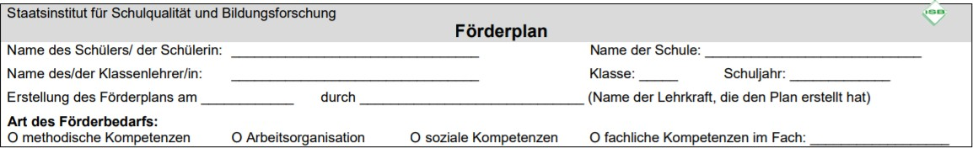
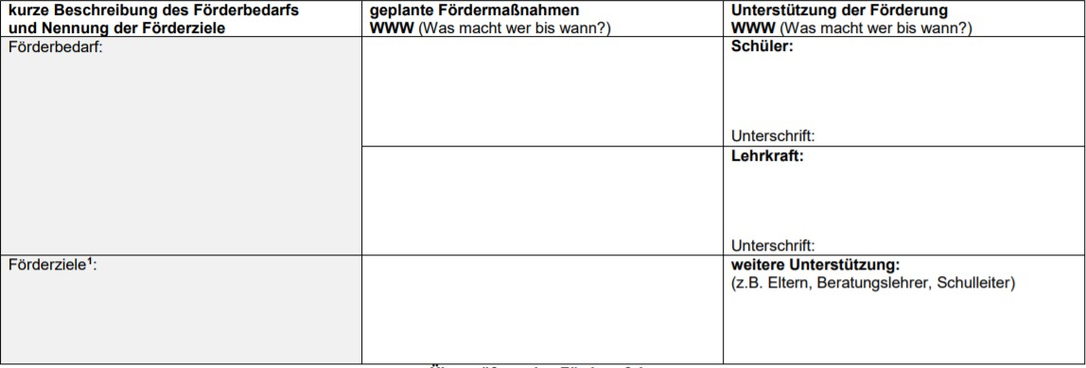
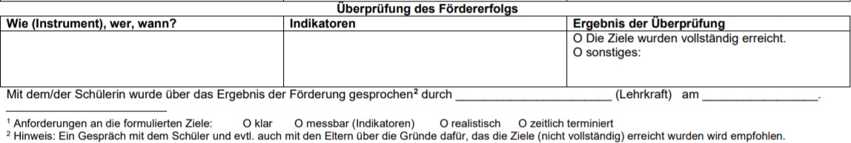
Alle Beteiligten sollen wissen, was sie wann und wie beitragen sollen. Die Überprüfung des Fördererfolges erfolgt nicht über die Prüfungsnoten sondern als Indikatoren die Entwicklung in Christinas Gefühlstagebuch, die Anwesenheit bei Prüfungen und Herausgabeterminen und ihre Beteiligung im Unterricht angeführt.
Prüfungsangst Schulunlust
-Gefühlstagebuch führen, regelmäßig mit Beratungslehrkraft/ Schulpsycholog/in / Sozialarbeiter/in besprechen.
Christina kommt jeden Tag in die Schule und weiß, dass sie in einer sicheren Lernumgebung ist.
Christinas Eltern und die Lehrkraft stärken
sie in ihrem Selbstwertgefühl.
Christina kann die Prüfungen ohne Angst mitschreiben und ihr gelerntes Wissen zeigen.
Christina beteiligt sich am Unterrichtsgeschehen.
-Im Kontakt mit Eltern bleiben.
-Realitätsnahe Prüfungssimulationen durchführen &
transparente Prüfungsorganisation
-Vermittlung von Lerntechniken
-Zuteilung von Lernpartner
-Thematisierung Selbstwertgefühl Mittelschule
Eltern: positive Bewältigungsstrategien vermitteln; Vermeidung von Konkurrenzdenken mit Schwester; positives Feedback
Gefühlstagebuch
Regelmäßige Anwesenheit auch bei Prüfungen
In 3 Monaten
13

